Slide 1


التقرير الختامي لمقرأة جامعة أم القرى الإلكترونية
الفصل الدراسي الأول لعام 1447هـ

Slide 2


Slide 3


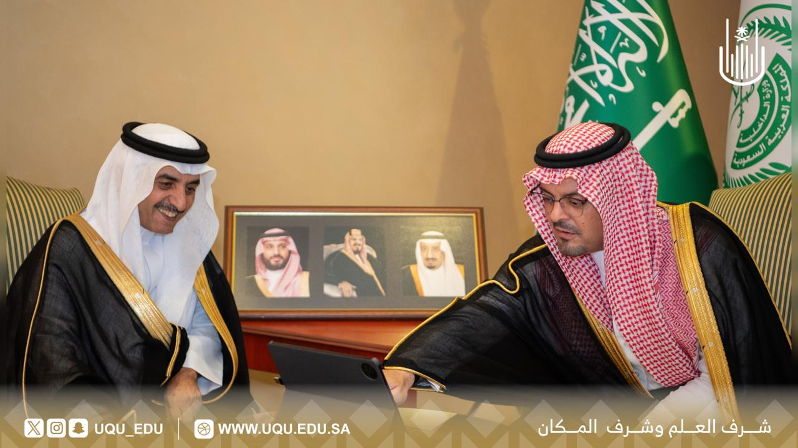

نائب أمير منطقة مكَّة المكرَّمة يدشِّن منصَّة مقرأة جامعة أمِّ القُرى الإلكترونيَّة

Slide 4
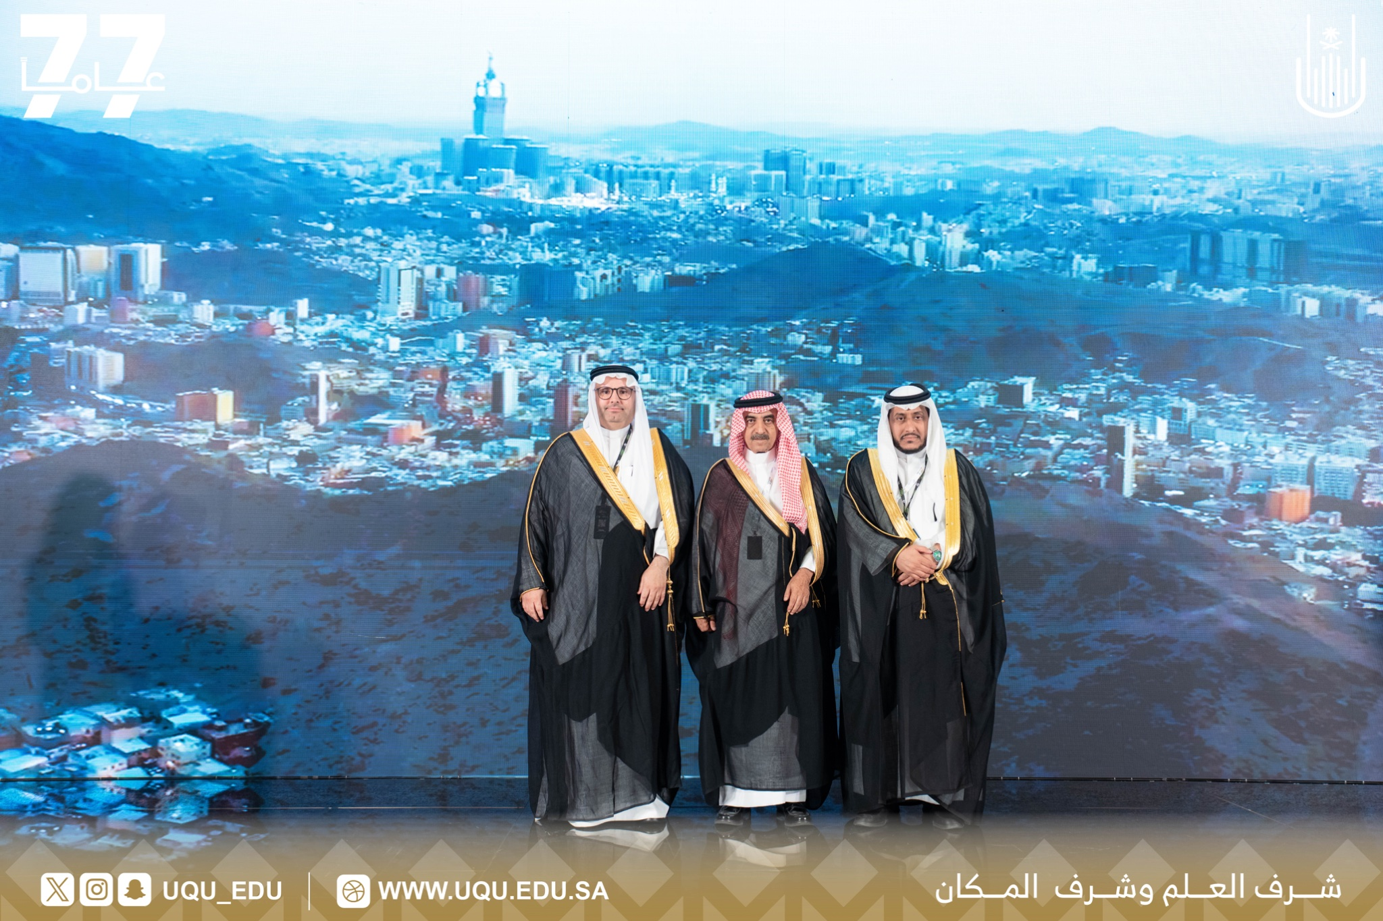
على منصة معرض التعليم الدولي بالرياض : سعادة رئيس الجامعة يطلق مقرأة جامعة أم القرى
الإلكترونية وبمشاركة وكيل الجامعة للشؤون الأكاديمية وعميد كلية الدعوة وأصول الدين

Slide 5
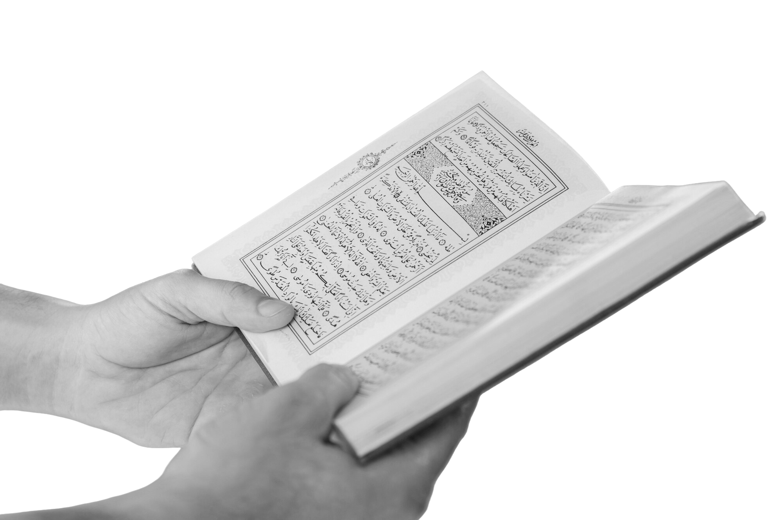
كلمة عميد كلية الدعوة وأصول الدين
الحمد لله رب العالمين والصلاة والسلام على سيد الأولين والآخرين سيدنا ونبينا محمد وعلى آله وصحبه أجمعين وبعد:
فقد دشن صاحب السمو الملكي الأمير: سعود بن مشعل بن عبدالعزيز نائب أمير منطقة مكة المكرمة ( مقرأة جامعة أم القرى الإلكترونية )
وبرعاية ومتابعة مستمرة من سعادة رئيس الجامعة أ.د. معدي آل مذهب لمنصة مقرأة جامعة أم القرى الإلكترونية والتي انطلقت من رحاب جامعة أم القرى تفعيلًا للدور الريادي للجامعة وانطلاقا من رؤيتها في التحول الرقمي وتطويع التقنيات الحديثة لخدمة المجتمع، وتهدف إلى تقديم نموذج عمل جديد في الخدمات التعليمية المقدمة إلى المجتمع الإسلامي دوليًا ومحليًا للناطقين باللغة العربية وغير الناطقين بها بشكل موثوق ذي مرجعيةٍ إسلاميةٍ أكاديميةٍ رسميةٍ تركز على تقديم خدمة إقراء القرآن الكريم وتحسين تلاوته وضبط أدائه واستخدام التقنيات الحديثة وتقنيات التعلم عن بٌعد لاستيعاب أكبر عدد من المستفيدين من كافة أنحاء العالم عن طريق المنصة وتقديم الخدمات على يد قرٌاء و مشايخ مختصين بالسند المتصل إلى النبي صلى الله عليه وسلم.
د. عبد الله بن موسى الكثيري

Slide 6


الفيديو التعريفي لمقرأة جامعة أم القرى
إنجليزي
عربي

Slide 7

الأدلة التعريفية
اللغة الانجليزية
اللغة الأردية
اللغة العربية
اللغة الماليزية
اللغة الفرنسية
اللغة الاندونيسية

Slide 8



توصيف المقررات
المستوى الثالث
المستوى الثاني
المستوى الأول

Slide 9



الفئة المستهدفة
الأهداف
المسلمون من جميع أنحاء العالم الراغبين في تعلم القرآن الكريم على يد قراء متخصصين.
توسيع نطاق تعليم القرآن الكريم دون قيود زمنية أو مكانية.
ربط جميع فئات المجتمع بتلاوة القرآن الكريم وجذبهم لتعلم القرآن وأصوله.
نشر ثقافة القراءة بالقراءات القرآنية المعروفة على أوسع نطاق.
استخدام تقنيات حديثة لتحسين التلاوة وتقديم خدمات تعليمية شاملة.
مزايا المقرأة
سهولة التقديم على البوابة الإلكترونية بموقع الجامعة
تقديم الخدمة بدون رسوم مالية لعموم المسلمين
تعدد اللغات في خدمات التسجيل لضمان أكبر شريحة
تعدد المستويات التعليمية لتلبي جميع رغبات المستفيدين

Slide 10
المستوى الأول
المسـتــــــويــــات
المستوى الثالث
للــمــتقدمين
المستوى الثاني
للــمــتوسـطـين
المستوى الأول
للــمــبــتــدئـين
أولا: تلاوة وتصحيح القرآن من أي موضع من القرآن حسب رغبة القارئ.
ثانيا: شرح وتطبيق الأحكام التالية:
مخارج الحروف.
صفات الحروف.
أولا: تلاوة وتصحيح المفصل
( من ق إلى الناس)
ثانيا: شرح وتطبيق الأحكام التالية:
أحكام اللام والراء.
أحكام المدود.
أولا: تلاوة وتصحيح سورة الفاتحة وجزء عمَ.
ثانيا: مقدمة في التعريف بعلم التجويد ومنزلته وحكمه.
ثالثا: شرح تطبيق الأحكام التجويدية التالية:
أحكام النون الساكنة والتنوين.
أحكام الميم الساكنة.
أحكام النون والميم المشددتين.
أحكام القلقلة
1447-03-01
2025-08-24 بـداية الـدراسة
مـــــدة الــــدراســــة:
فصل دراسي واحد.
1447-07-05
2025-12-25 نهاية الدراسة

Slide 11
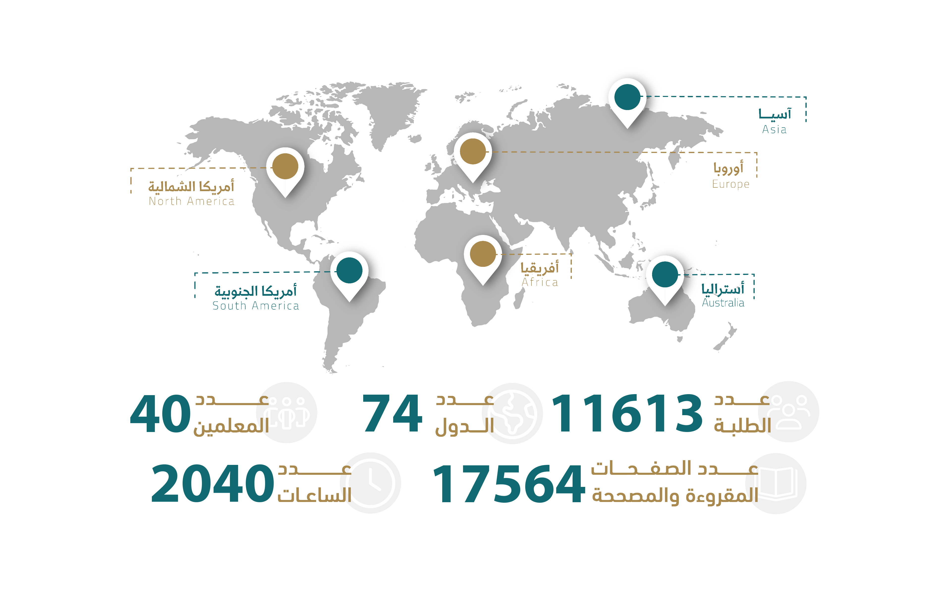
مقرأة جامعة أم القرى الإلكترونية بالأرقام للفصل الدراسي الأول لعام 1447ﻫ

Slide 12
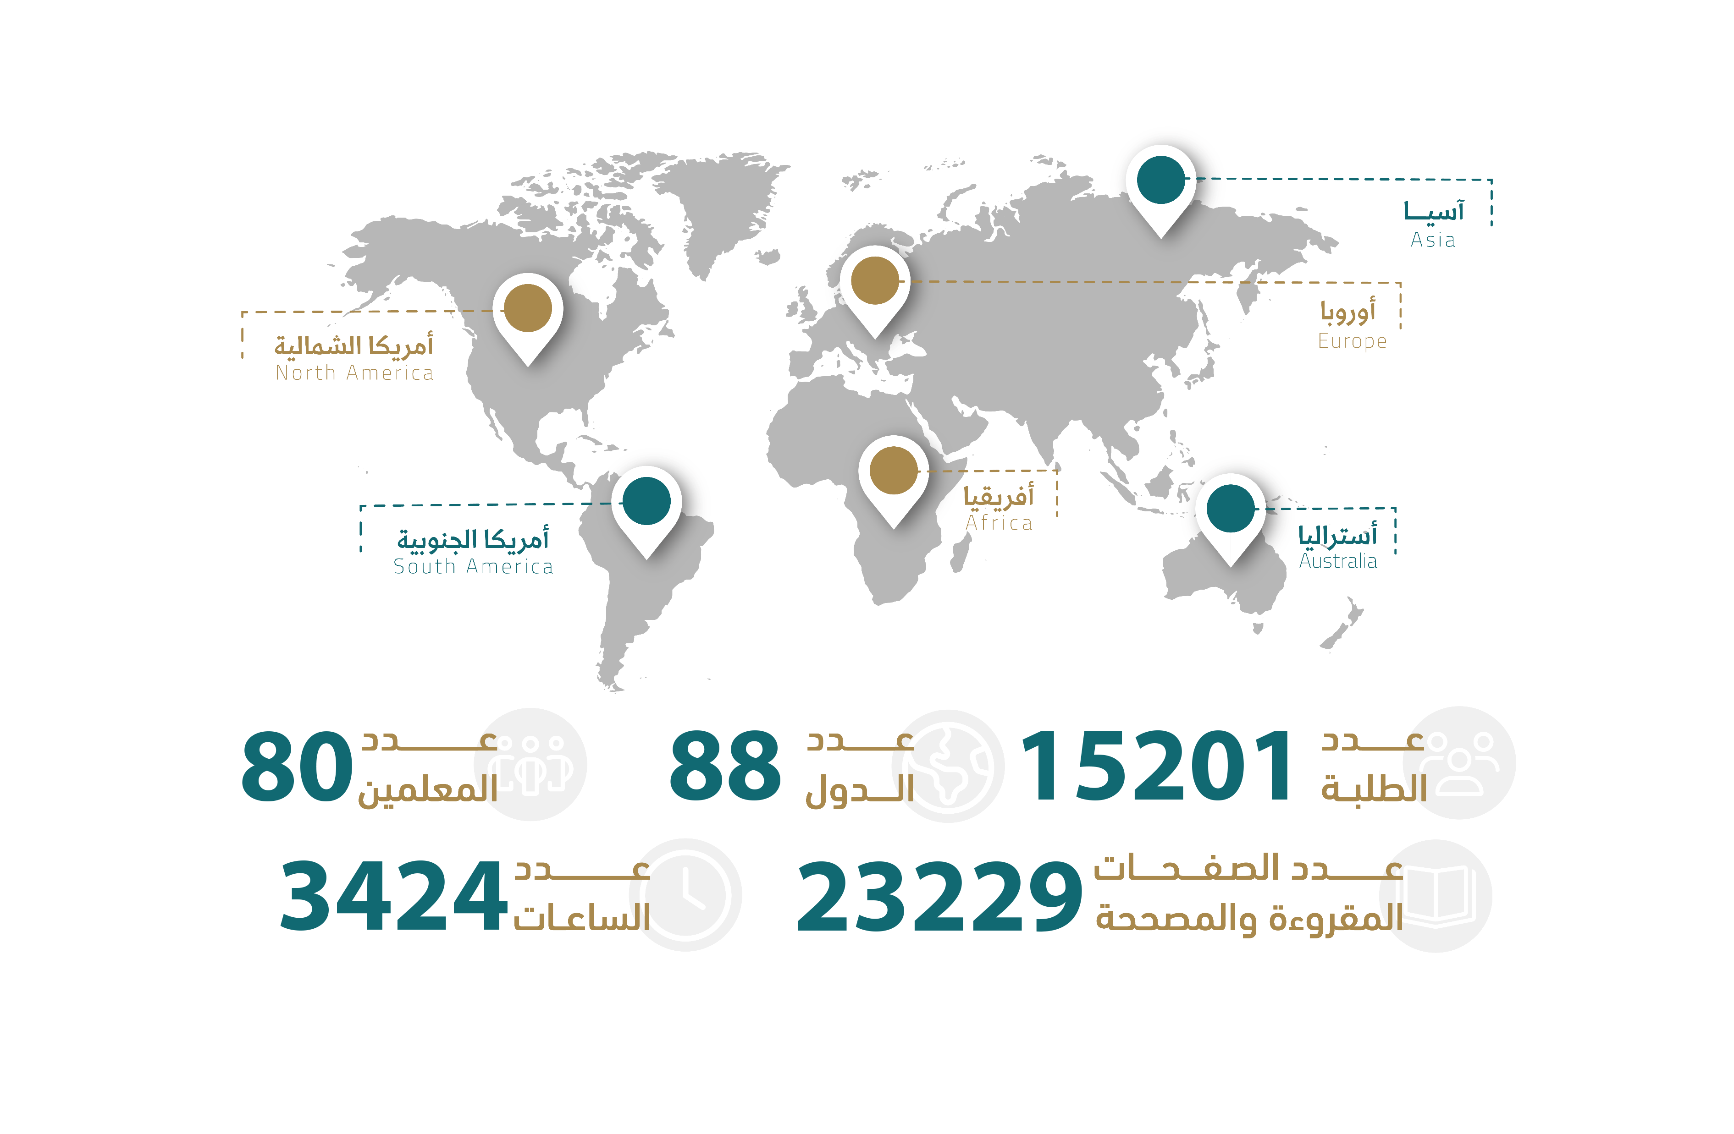
مقرأة جامعة أم القرى الإلكترونية بالأرقام منذ إنطلاقتها

Slide 13
إحصائية مقرأة جامعة أم القرى الإلكترونية للفصل الدراسي الأول 1447
م |  | عدد المستفيدين | عدد الساعات التدريسية المقدمة | عدد الدول والجهات الدولية المستفيدة | اسم الدولة | عدد الصفحات المقروءة والمصححة
1 |  | 11613 طالبا وطالبة | عدد الساعات التدريسية المقدمة أسبوعيا في شطري الطلاب والطالبات: 120 ساعة مجموع عدد الساعات التدريسية المقدمة في المقرأة خلال الفصل الدراسي الثالث في شطري الطلاب والطالبات: 2040 ساعة تدريسية | 74 دولة من خمس قارات من العالم. | السعودية، باكستان، العراق، اندونيسيا، نيجيريا، بنغلادش، الفلبين، الجزائر، تشاد، ماليزيا، مصر، سوريا، اليمن، أمريكا، مالي، فلسطين، ألمانيا، مينمار، الامارات، المغرب، كمبوديا، السنغال، ليبيا، إيطاليا، ألبانيا، تونس، عمان، موريشيوس، قطر، البوسنة، الكويت، السودان، سنغافورة، الهند، كندا، فنلندا، جيبوتي، الدنمارك، تايلند، فرنسا، سيرلانكا، المالديف، ايرلندا، أوزباكستان، روسيا، أوغندا، لبنان، اريتريا، غانا، تنزانيا، الأردن، موريتانيا، بريطانيا، استراليا، كشمير، أفغانستان، تركيا، جنوب افريقيا، اثيوبيا، موريسيا، النيجر، كينيا، ساحل العاج، الغابون، غامبيا، الكاميرون، هولندا، بوركينافاسو، توغو، غينيا سيراليون، جزر القمر، الصومال، أفريقيا الوسطى. | 17564 صفحة

Slide 14
إحصائية مقرأة جامعة أم القرى الإلكترونية منذ انطلاقتها
م |  | عدد المستفيدين | عدد الساعات التدريسية المقدمة | عدد الدول والجهات الدولية المستفيدة | اسم الدولة | عدد الصفحات المقروءة والمصححة
1 |  | 15201 طالبا وطالبة | عدد الساعات التدريسية المقدمة أسبوعيا في شطري الطلاب والطالبات: 237 ساعة مجموع عدد الساعات التدريسية المقدمة في المقرأة خلال الفصل الدراسي الثالث في شطري الطلاب والطالبات: 3424 ساعة تدريسية | 88 دولة من خمس قارات من العالم. | السعودية، باكستان، العراق، اندونيسيا، نيجيريا، بنغلادش، مالي، الفلبين، الجزائر، تشاد، ماليزيا، مصر، سوريا، اليمن، قرغيزستان، أمريكا، فلسطين، ألمانيا، مينمار، الامارات، المغرب، كمبوديا، السنغال، ليبيا، إيطاليا، ألبانيا، تونس، عمان، موريشيوس، قطر، البوسنة، الكويت، السودان، سنغافورة، الهند، كندا، فنلندا، لبنان، ساحل العاج، جيبوتي، الدنمارك، تايلند، فرنسا، سيرلانكا، روسيا، المالديف، ايرلندا، موريسيا، أوزباكستان، أوغندا، اريتريا، غانا، تنزانيا، الأردن، موريتانيا، بريطانيا، استراليا، كشمير، أفغانستان، تركيا، جنوب افريقيا، اثيوبيا، النيجر، كينيا، الغابون، غامبيا، الكاميرون، هولندا، بوركينافاسو، توغو، غينيا سيراليون، جزر القمر، أسبانيا، الصومال، أفريقيا الوسطى، البحرين، موزنبيق، الكونغو، نيبال، بنين، اليابان، النرويج، السويد، غانديا، كوسوفا، النمسا، البرتغال. | 23229 صفحة

Slide 15
قالوا عن المقرأة
اندونيسيا - رحمة واتي
سناء صالح بوحيدي - المغرب
بسم الله. بعد التحميد والصلاة على النبي ، يسعدني جدًّا أن أدرس في هذا الصف مع الأستاذة الدكتورة ابتهال وزميلاتي الأخريات، أتمنى لو كان هذا الصف أطول، لكن القراءة انتهت وعلينا الانتقال إلى الصف التالي، أنا ممتنّةٌ جدًّ للوقت والفرصة التي أتاحتها جامعة أم القرى للدراسة هنا، لا أجد الكلمات الكافية للتعبير عن امتناني العميق، آمل أن نلتقي مجدّدًا في الصف الثاني. هذا البرنامج مفيدٌ جدًا.. .وجزاكم الله خيرًا، ووفقكم لما يحب ويرضى.
آمين.
السلام عليكم ورحمة الله وبركاته:
أتقدم بخالص الشكر والتقدير على الجهود المبذولة من إدارة الجامعة مديرا وأساتذة القائمين على هذه المقرأة وأرجو من الله أن يرزقكم الفردوس الأعلى وأن يزيدكم من فضله.
أسأل الله أن يبارك لكم في أعمالكم وأن ينفعني وجميع من كان معي في المقرأة بما تعلمنا في تصحيح تلاوة القرآن الكريم.
جزاكم الله عنا كل خير وجعله الله في ميزان حسناتكم ورفع الله بها درجاتكم في أعلى العليين.

Slide 16
عرشي عبد المنان - باكستان
قالوا عن المقرأة
شكرا جزيلا جامعة أم القرى على جهودكم في المقرأة شكرا للأستاذ الفاضل على صبره وحرصه
شكرا للمملكة العربية السعودية على دعمها وخدمة كتاب الله، كانت تجربة رائعة الحمد لله كثيرا.
ابتسام الزاكي - السودان
حقيقة أنا سعيدة بوجودي في هذه المقرأة المباركة في أشرف وأطهر بقاع الأرض، والحمد لله على هذه النعمة العظيمة إذ جعلني إحدى طالبات هذه المقرأة رغم ظروفي وتعثر الاتصال بسبب الحرب في بلدي، فكنت أعد الأيام لدخول الحلقة مع أ. د.. ابتهال، وينتابني الحزن عند انقطاع النت يوم الحلقة، وأظل أترقب عودته لأحظى بهذا الفضل العظيم، واليوم أنا سعيدة بأن يسّر الله لي حضور الختمة المباركة ، وأسأل الله أن يبارك في هذه المقرأة والقائمين على أمرها أساتذة وإدارة وطلاباً، وأن يتقبل منهم عملهم خالصاً لوجهه الكريم.
نيجيريا - عتيقة
ما شاء الله، المقرأة كانت تجربة جميلة ومفيدة جدّاً لي، استفدت في تصحيح التلاوة، وتعلمت أحكام التجويد بشكل واضح، وزادت مفرداتي، وتدرّبت على اللغة العربية أكثر.
كما سعدت بوجود مشاركات من جنسياتٍ مختلفة، الجو كان مريح ومشجّع.
جزاك الله خيراً ي أستاذة على لطفك وصبرك، وبارك في علمك وعملك.

Slide 17
قالوا عن المقرأة
Eva Zulviana Harahap (Yogyakarta, Indonesia)
Sitti Hatijah ( North Kalimantan, Indonesia)
Assalamu'alaikum Warahmatullahi Wabarakatuh.
I would like to express my sincere gratitude and deep appreciation to you for your leadership, dedication, and continuous efforts in advancing the university and supporting academic excellence. Your vision and commitment have had a meaningful impact on the academic community and have inspired students and staff alike.
I would also like to extend my heartfelt thanks and appreciation to all those responsible for this platform. Their hard work, professionalism, and dedication have provided valuable support, facilitated learning, and created opportunities for growth and collaboration.
May God reward you all abundantly for your efforts, grant you continued success, and bless your work for the benefit of education and society.
Thank you for your time, guidance, and outstanding contributions.
With the highest respect and appreciation
Sincerely.
Dear Sir
Through this letter, I would like to express my deepest gratitude and appreciation to Dr. Mu'adi for the opportunity you have given me to study at this university.
I also express my sincere appreciation and gratitude to all parties responsible for the management and development of this platform. The presence of this platform is very helpful in supporting the learning process, keeping up with the needs of the times.
I hope all the efforts and contributions you have made will continue to bring lasting benefits and become a valuable good deed for the world of education and the wider community.
This is my letter. I thank you for the attention and dedication of you and all related parties.

Slide 18
شرف العلم وشرف المكان

